Slide 1

CHÀO MỪNG THẦY CÔ ĐẾN VỚI TIẾT HỌC
MĨ THUẬT
LỚP 3

Slide 2

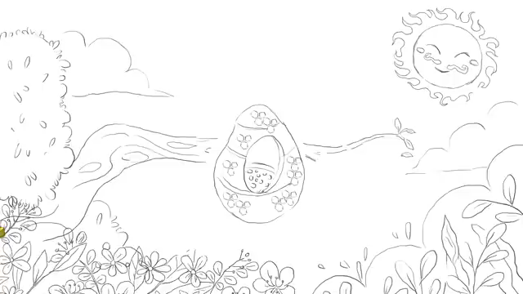

Khởi động

Slide 3
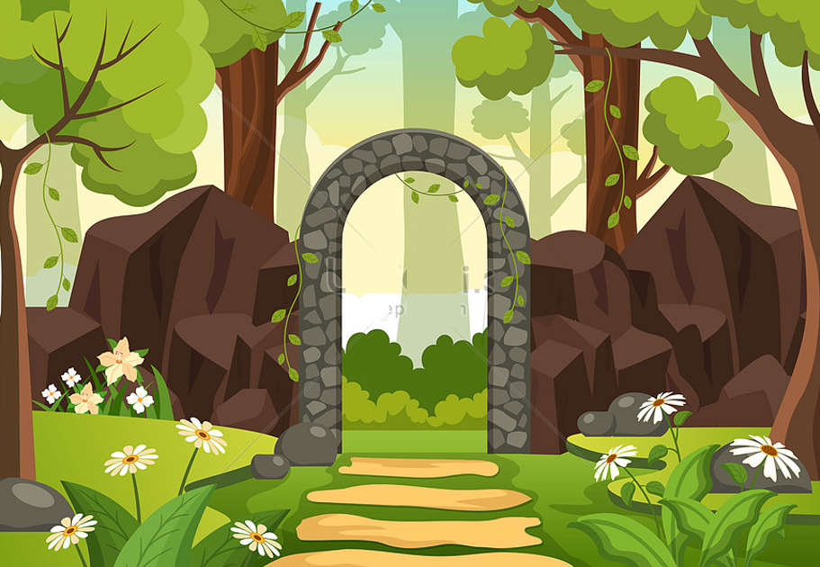
CHỦ ĐỀ
KHU VƯỜN NHỎ

Slide 4
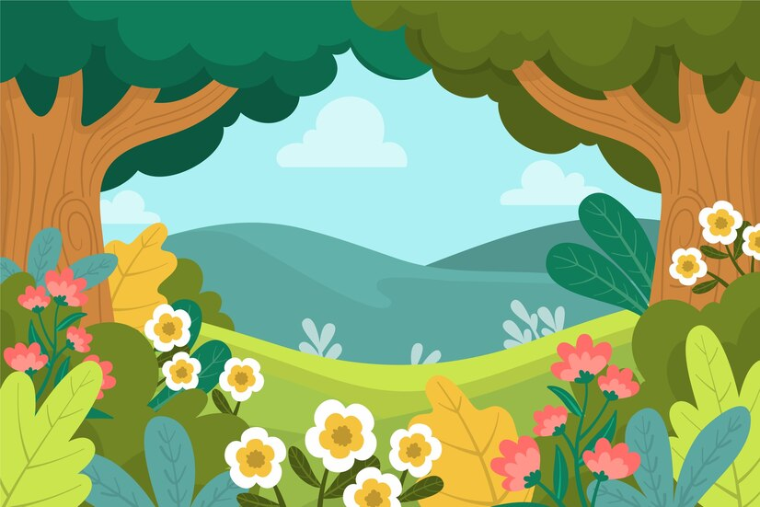

TIẾT 2

Slide 5
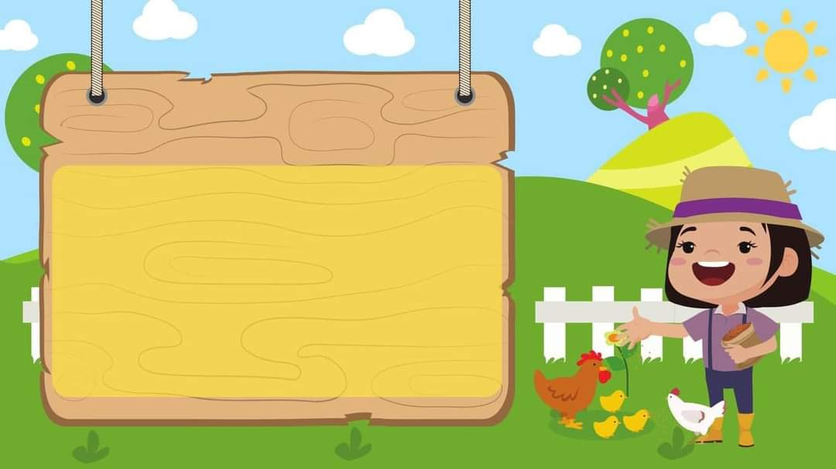
ĐỒ DÙNG CẦN CHUẨN BỊ
+ Giấy vẽ, bút chì, tẩy
+ Màu vẽ
+ Kéo, hồ dán…

Slide 6
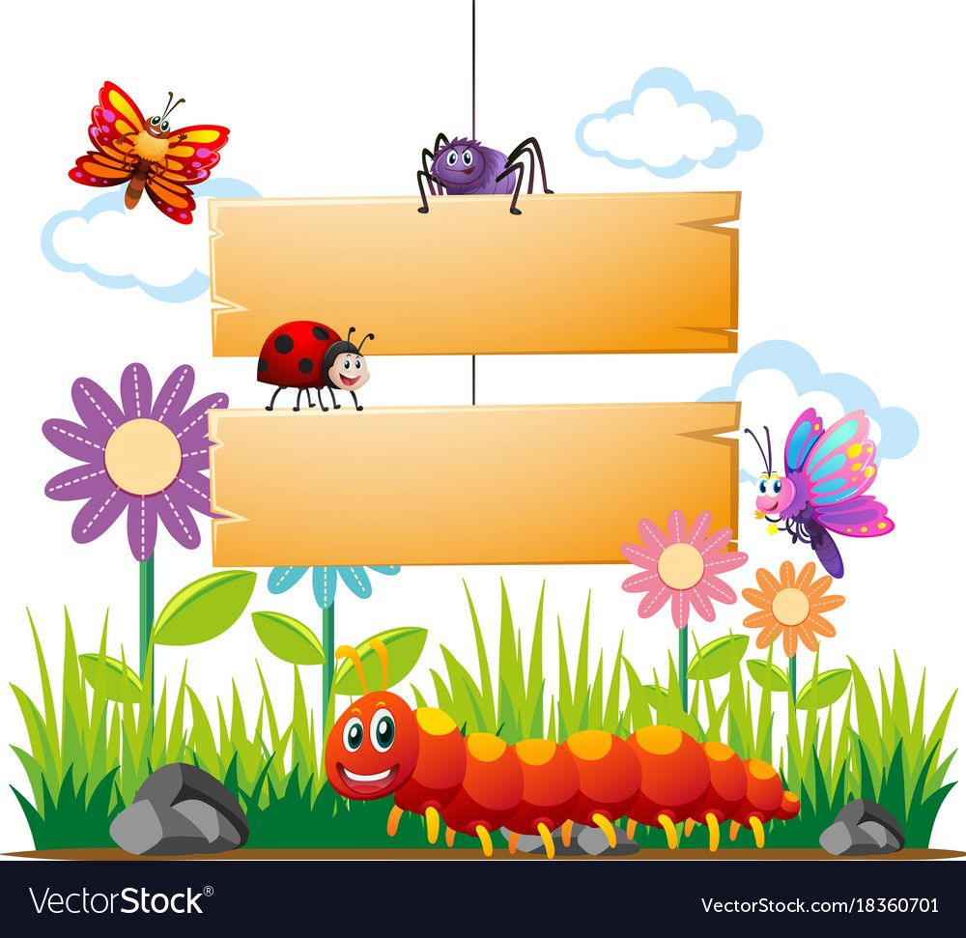
HOẠT ĐỘNG 1
KHÁM PHÁ

Slide 7


Hãy chia sẻ về sản phẩm khu vườn
em đã thực hiện ở tiết 1
+ Khung cảnh khu vườn của em có những hình ảnh gì? Hình ảnh nào là chính, phụ?
+ Hình dạng, màu sắc của các hình ảnh đó?
+ Cách sắp xếp của hình in côn trùng trong sản phẩm
+ Em sẽ tạo hình hay trang trí thêm như thế nào để hoàn thành sản phẩm?
+ Mời các bạn góp ý cho sản phẩm của em.

Slide 8
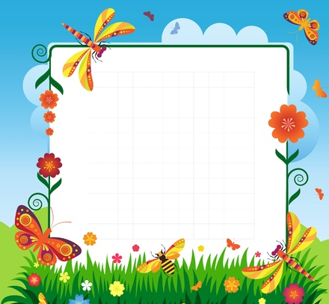
GHI NHỚ
ĐỂ HOÀN THÀNH SẢN PHẨM KHU VƯỜN KÌ DIỆU CẦN TẠO HÌNH, VẼ MÀU VÀ CẮT DÁN THÊM CÁC HÌNH IN CÔN TRÙNG

Slide 9
HOẠT ĐỘNG 2
KIẾN THỨC- KĨ NĂNG

Slide 10
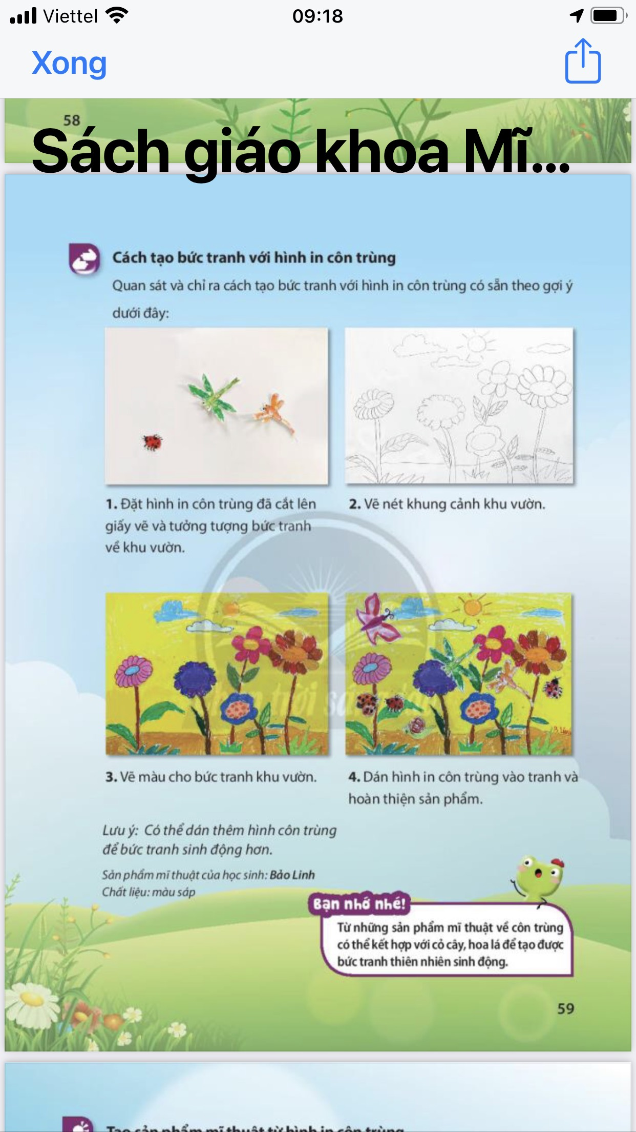

Slide 11
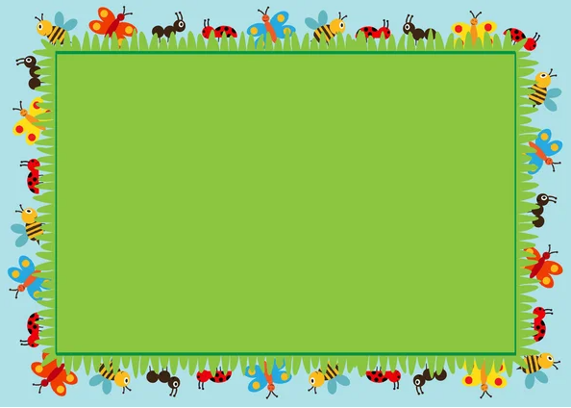

Từ những sản phẩm mĩ thuật
về côn trùng có thể kết hợp với
cỏ cây, hoa lá để tạo được
bức tranh thiên nhiên sinh động.

Slide 12
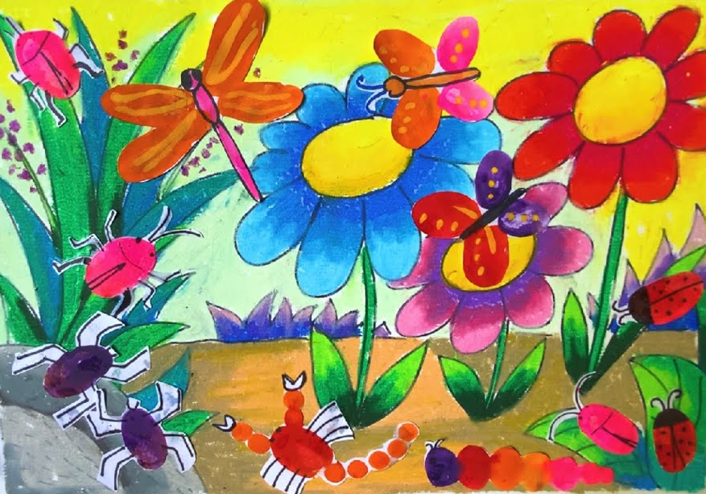
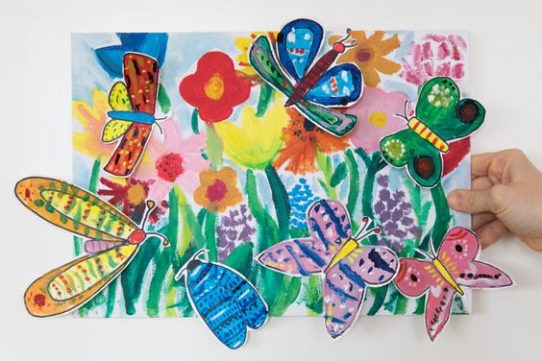
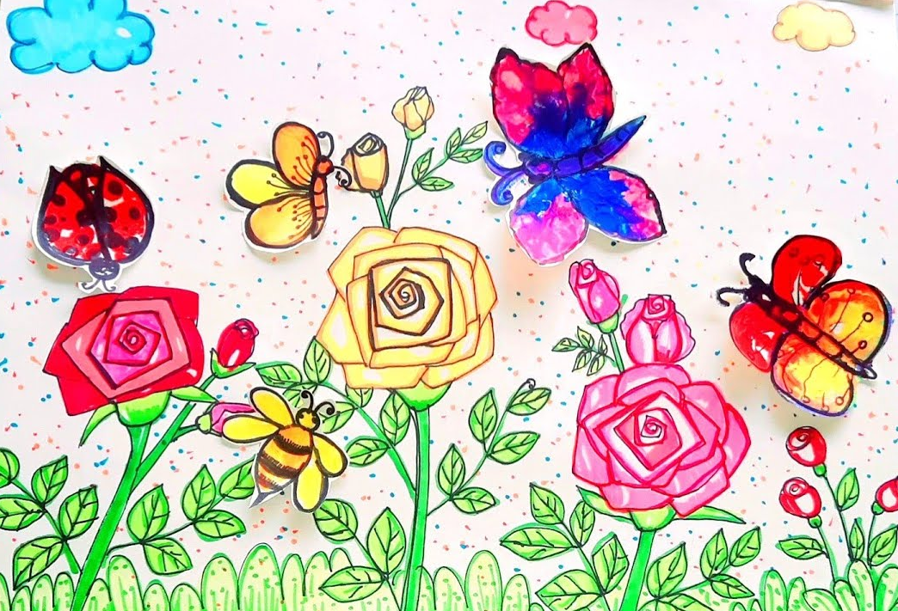
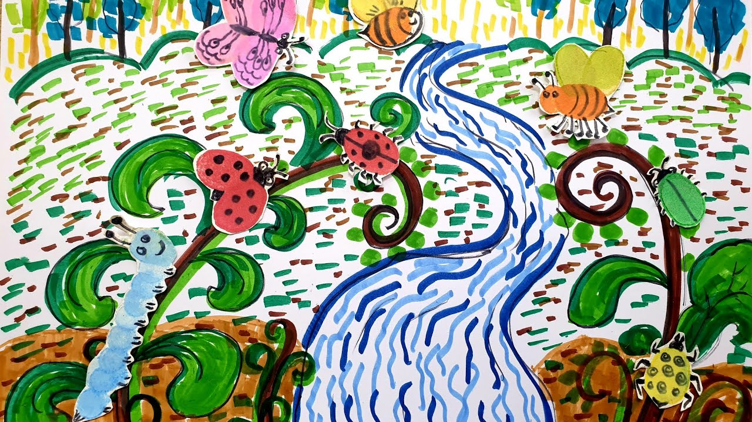

Slide 13
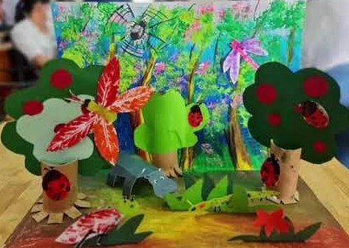

Slide 14
HOẠT ĐỘNG 3
LUYỆN TẬP- SÁNG TẠO

Slide 15
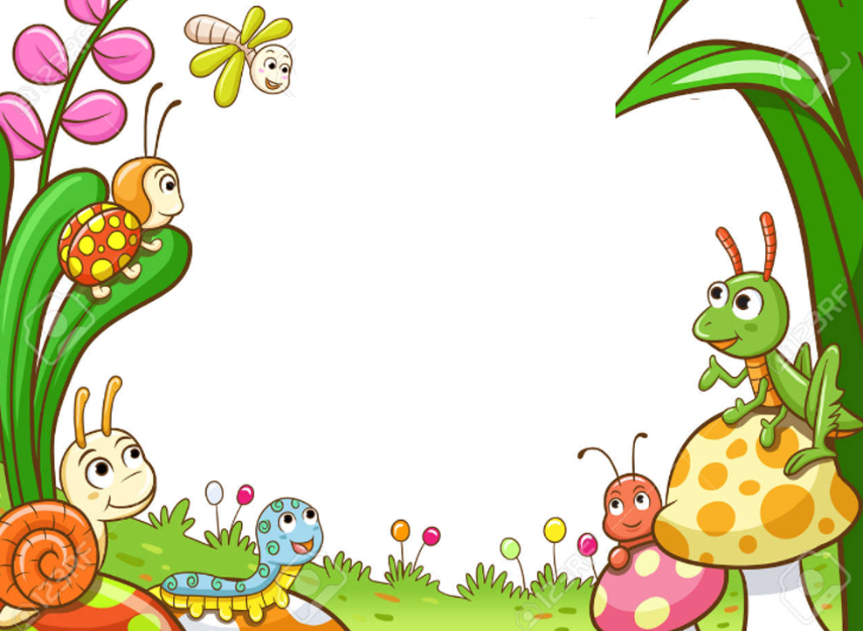


Hoàn thành sản phẩm
Mĩ thuật
từ hình in côn trùng

Slide 16
HOẠT ĐỘNG 4
PHÂN TÍCH – ĐÁNH GIÁ

Slide 17
Chia sẻ cảm nhận của em:
Sản phẩm yêu thích.
- Màu sắc của cỏ cây, hoa lá và côn trùng trong sản phẩm.
Cách sắp xếp hình côn trùng trong sản phẩm
Em có điều chỉnh hay góp ý cho sản phẩm

Slide 18
HOẠT ĐỘNG 5
VẬN DỤNG – SÁNG TẠO

Slide 19
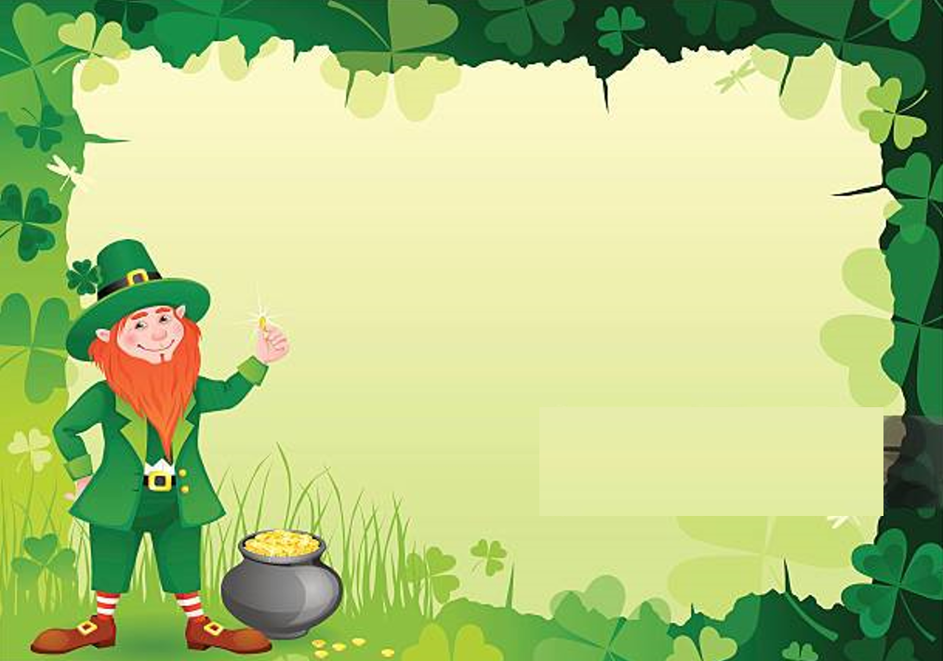
Tìm hiểu
tranh minh họa
của họa sĩ

Slide 20
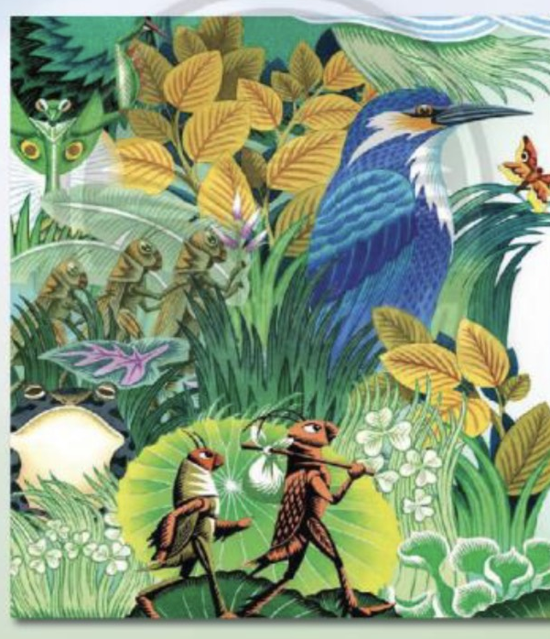

Slide 21
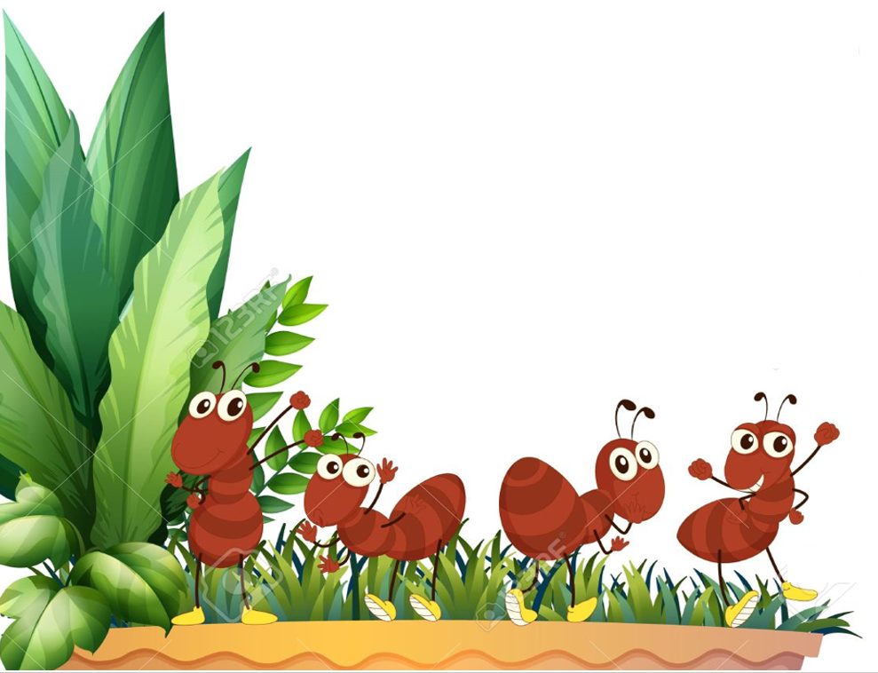

Các em có thể tạo các con côn trùng
bằng vật liệu tìm được như:
Vỏ hộp, xốp màu, bìa cứng, đất nặn…

Slide 22

DẶN DÒ
CHUẨN BỊ ĐỒ DÙNG
CHO TIẾT SAU

Slide 23
XIN CHÀO
VÀ HẸN GẶP LẠI
CÁC BẠN!

